Slide 1
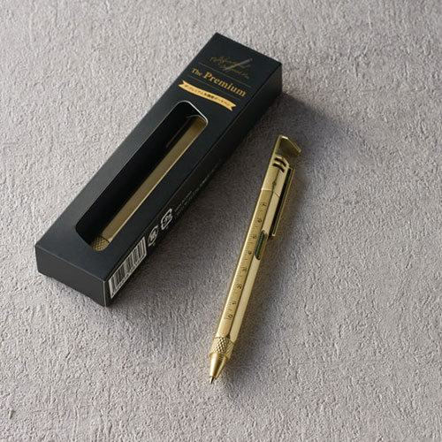


【提案書】
ザ・プレミアム 多機能ボールペン
特徴
スマホスタンド、ドライバー、水平器、スケールなど、あらゆる機能がこれ1本に集約された、マルチボールペンです。ゴールドな見た目は高級感もあり、非常にオシャレです。
納期
納期スペース
仕様
素材：ABS・スチール
サイズ：全長/145mm
包装：化粧箱
生産国：中国
お見積
お見積りスペース

